Slide 1





novembre 2020/ EEPU Eugène Honorien/ 15h00 à 17h00
Les Lesson studies
PEPIN Médéric CPNE
PERISSE-POUPARD Nadège PEMF
JEAN-LOUIS Béatrice Coordonnatrice REP+
Circonscription de Rémire-Montjoly Matoury

Slide 2
TIMSS 1
les Lessons Studies font leur entrée aux Etats-Unis
1890
1990
2000
Plan Français.
2020
Les « Jugyô Kenkyû », littéralement « étude de leçon », sont nées au Japon/ Université de Tsukuba- Tokyo.
Le Royaume-Uni a intégré les Lessons Studies à son système éducatif
Notes:
Les « Jugyô Kenkyû », littéralement « étude de leçon », sont nées au Japon dans les années 1890 au sein de l’université de Tsukuba à Tokyo. Tout au long de leurs parcours, les enseignants japonais participent à ces pratiques collectives.
En Chine, un dispositif similaire, le « Moke », existe depuis les années 1950. À la différence des Jugyô Kenkyû, le Moke est fait uniquement pour que les jeunes enseignants puissent réciter leur leçon jusqu’à en tirer une pleine et entière satisfaction.
C’est dans les années 90 que les Lessons Studies font leur entrée aux Etats-Unis. Ici, un rôle important est donné au facilitateur et à son expertise, qui accompagnera les enseignants dans leurs réflexions tout au long du dispositif.
Popularisées dans les années 2000 à la suite des comparaisons internationales TIMSS 1
Le Royaume-Uni a intégré les Lessons Studies à son système éducatif depuis les années 2000 en mettant l’accent sur le public-type assistant à la leçon.
L’étude internationale TIMSS 2015 mesure les performances en mathématiques et en sciences des élèves à la fin de la quatrième année de scolarité obligatoire (cours moyen 1re année pour la France).

Slide 3

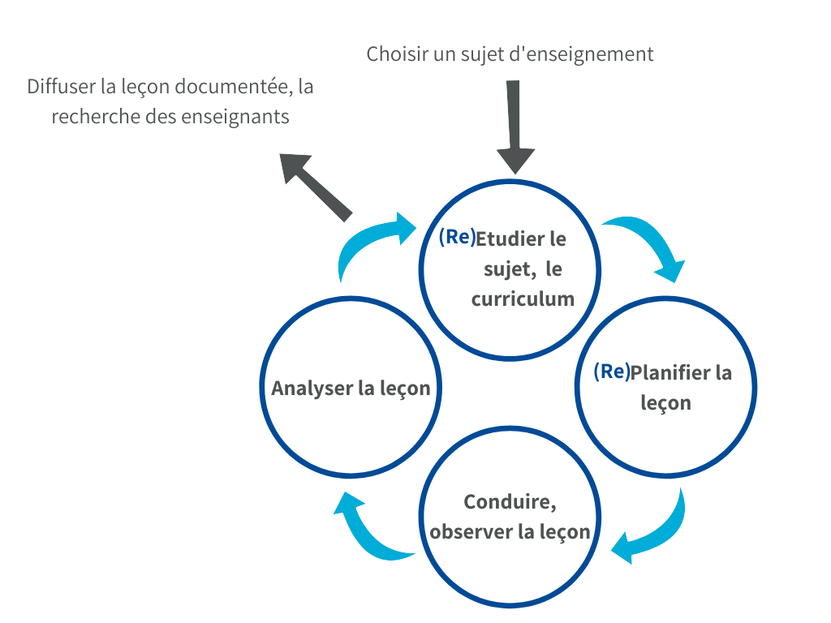

Espace collaboratif
Définir un problème de recherche précis
Déterminer les observables ( grille d’observation )
Lewis & Hurd 2011
Circonscription de Rémire-Montjoly Matoury / Novembre 2020
Notes:
Descriptif:Un dispositif Lesson Study (LS)démarre habituellement à partir d'une difficulté liée à un objet d'enseignement identifiée par un groupe d'enseignants. Les enseignants analysent l'apprentissage visé, étudient la notion, consultent les divers moyens d'enseignement, étudient des articles de revues professionnelles, etc. Cette étude leur permet de planifier ensemble une leçon.

Slide 4
Fiche technique
Objectifs | Améliorer l’apprentissage des élèves et développer les compétences professionnelles des enseignants
Quoi ? | Permettre aux enseignants de préparer une séance en groupe afin de résoudre un problème commun
 | La focale d’observation est mise sur les apprentissages et l’impact des choix pédagogiques de la séance sur les élèves,et non sur l’enseignant ou sur ses compétences
Les Lesson Studies sont une forme de recherche-formation dans laquelle, de manière collaborative, un groupe d’enseignants étudie, planifie, enseigne, observe, révise et diffuse une leçon à propos d’un sujet d’enseignement.
Circonscription de Rémire-Montjoly Matoury / Novembre 2020

Slide 5

Lesson study=Procédure ( enchaînement d’actions ) Buchard et Martin
Site internet, TRIBU
But, problématique ?
1) Constituer le groupe, fixer les normes de fonctionnement, planifier les réunions
11) Partager les résultats du dispositif
2) choisir un thème de recherche
Evaluations CP
3) Elaborer ou choisir une leçon
10 ( Bilan de la Lesson study )
4) Créer et faire passer un pré-test aux élèves
9) Discuter la leçon observée ( debriefing )
RFC: pair/expert ( apports de la recherche, prescrit, ressources, outils etc…)
8) Donner / observer la leçon ( visites croisées )
7) Planifier la leçon et son insertion dans la séquence didactique
5) Procéder à des analyses contextuelle, conceptuelle et didactique
6) Fixer des objectifs d’apprentissage pour les élèves à court terme

Slide 6

Adaptation possible
Elaborer une grille d’observation ( se centrer sur les élèves )
Problème d’apprentissage
Listing des réactions des élèves observés
Analyse didactique des besoins
Recherche de propositions pour accompagner les élèves observés
Choix et préparation d’une situation d’apprentissage
Mise en œuvre de la Situation avec observation d’un groupe de collègues (2 PE + RFC)
Confrontation des observations
Préparation en amont du RFC: tri des documents intéressants sur internet
Trace de ce travail d’analyse
Circonscription de Rémire-Montjoly Matoury / Novembre 2020

Slide 7
Proposition de séquençage ( exemple )
Temps 1
Présentation de la démarche de la Lesson study aux stagiaires, et identification de la question de recherche.
30 à 45 minutes
Temps 2
Identifier et mobiliser les principaux repères didactiques spécifiques au sujet d’étude.
1h30
Temps 3
Élaboration de la grille d’observation et préparation de la séance
1h30
Temps 4
Conduite de la séance par un PE dans sa classe et observations des élèves par le reste du groupe
1h00
Temps 5
1h30
Analyse

Slide 8
Source documents
Fiche technique: « Objectif DêBAT ! »
Benoit Becquart IEN Béthune 3 et Corinne Jarry IEN Cherbourg Est/DU Acteur de la Transition Educative - Mars 2019

Slide 9
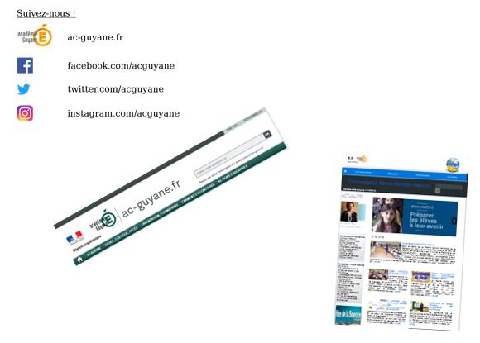
QUESTIONS DIVERSES
MERCI POUR VOTRE ECOUTE
Diaporama élaboré par PEPIN Médéric/ Référent Français de Circonscription/ Novembre 2020/ Rémire-Montjoly Matoury

